Slide 1
Git版本控制流程说明
Ella Chen (陈海芳)
2019-02-20

Slide 2
版本控制
何为版本控制？？
版本控制是指对软件开发过程中各种程序代码、配置文件及说明文档等文件变更的管理。

Slide 3
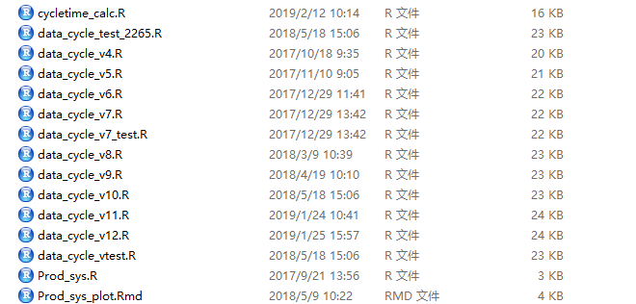
為何需要版本控制?
避免版本混亂
便於開發
如何選擇版本控制?
集中式
分散式

Slide 4
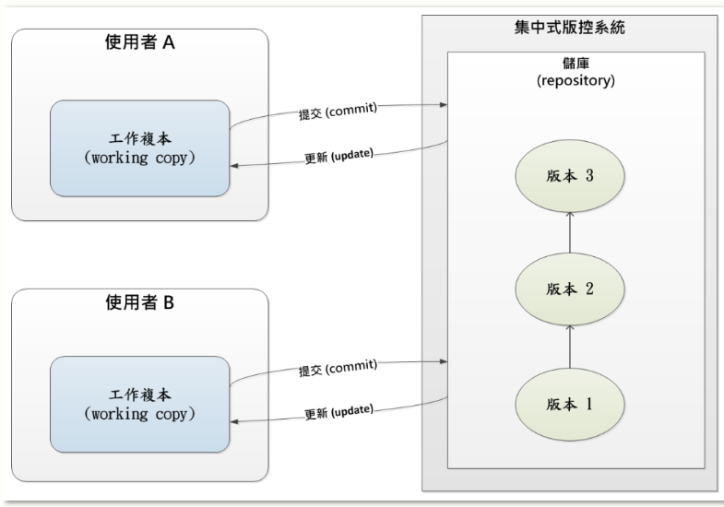
集中式版本控制系統
中央儲庫內複製一份工作複本 (working copy)至開發人員電腦

Slide 5
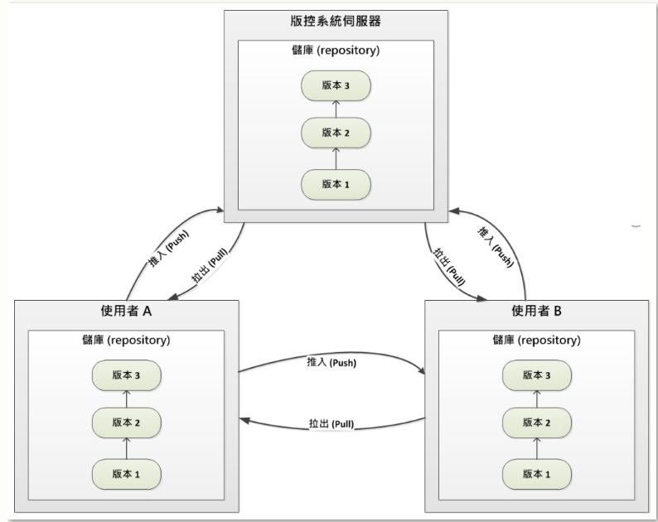
分散式版本控制系統
分散式的儲庫是置放在每一個開發人員的電腦內

Slide 6
分散式優點
可以離線操作
便於開分支測試
Server損毀時可由開發人員電腦回復

Slide 7
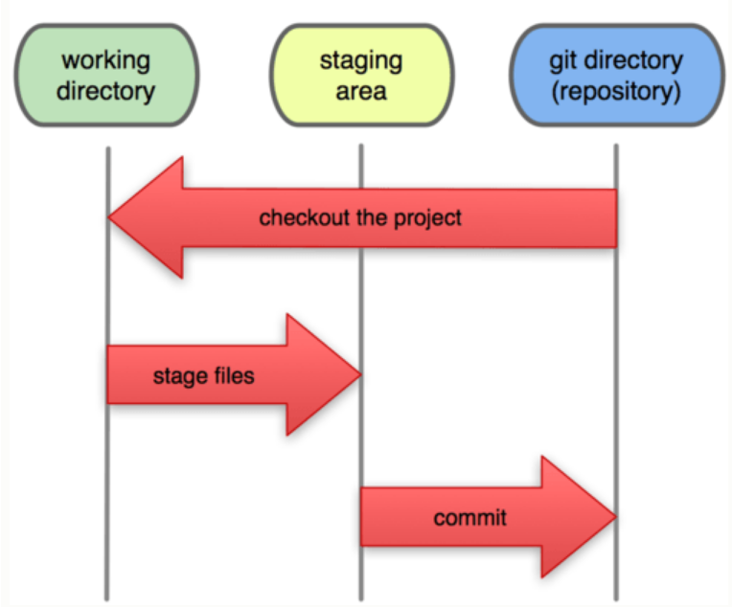
工作目錄
暫存區
檔案庫

Slide 8

建立本機檔案庫- repository(Repo.)
每個開發者都該擁有自己的Repo.
git init foloder
.git資料夾

Slide 9
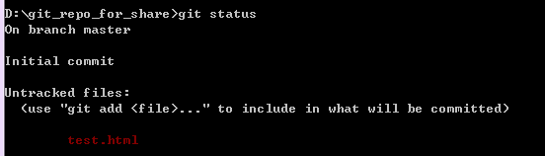
Git Status
檔案丟進去就開始控管了嗎?

Slide 10
工作目錄
暫存區
檔案庫
HERE

Slide 11
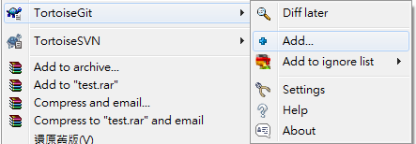
Git add
全部檔案加入暫存區： git add .
使用萬用字元 ： git *.html
只加入修改過的檔案不包含新增檔案 ： git add -u

Slide 12
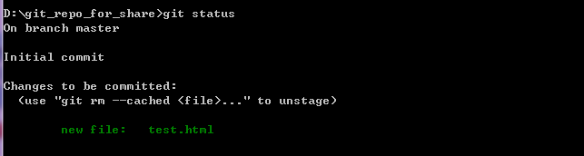
Git status
Git add 完畢就控管完成了嗎?

Slide 13
工作目錄
暫存區
檔案庫
HERE
git add

Slide 14


Git commit
提交檔案異動(新增)： git commit –m “comment”
確認狀態

Slide 15
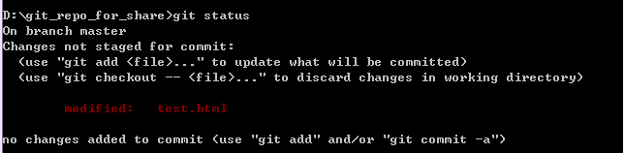
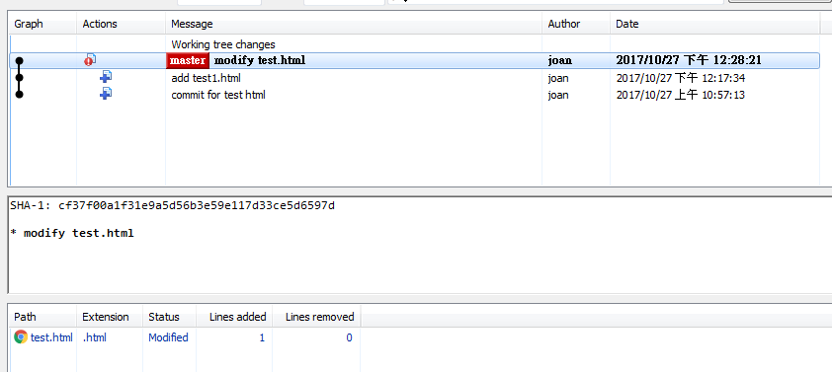
Git commit
修正檔案(異動)： git commit –a –m “comment”

Slide 16
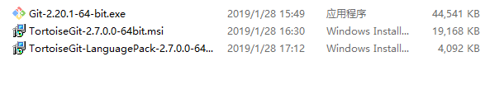
安装配置
下载并安装 Git 及 TortoiseGit
Git是进行版本控制的工具
TortoiseGit是更便于操作Git的工具

Slide 17
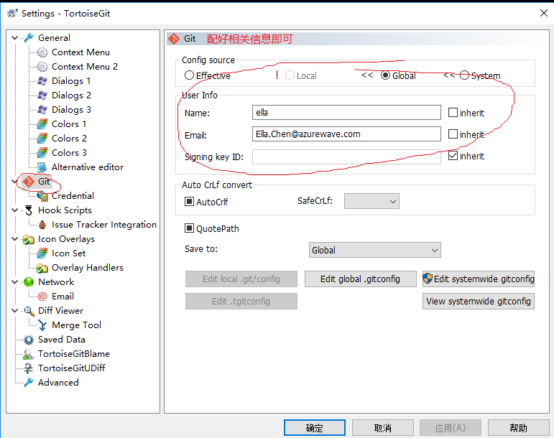
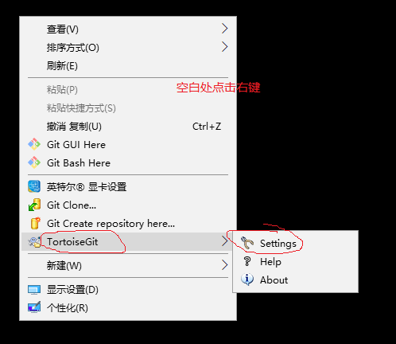
安装配置

Slide 18
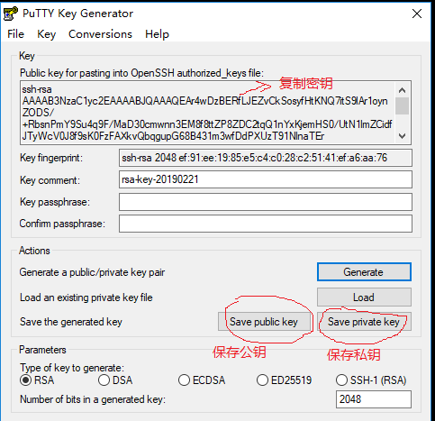
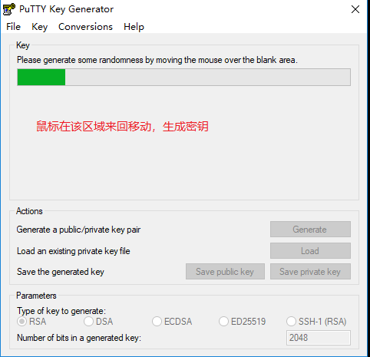
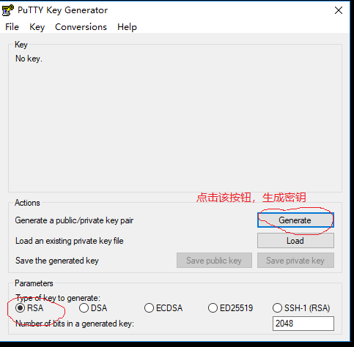
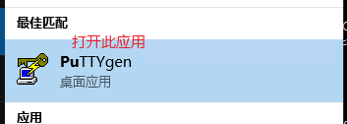
安装配置

Slide 19
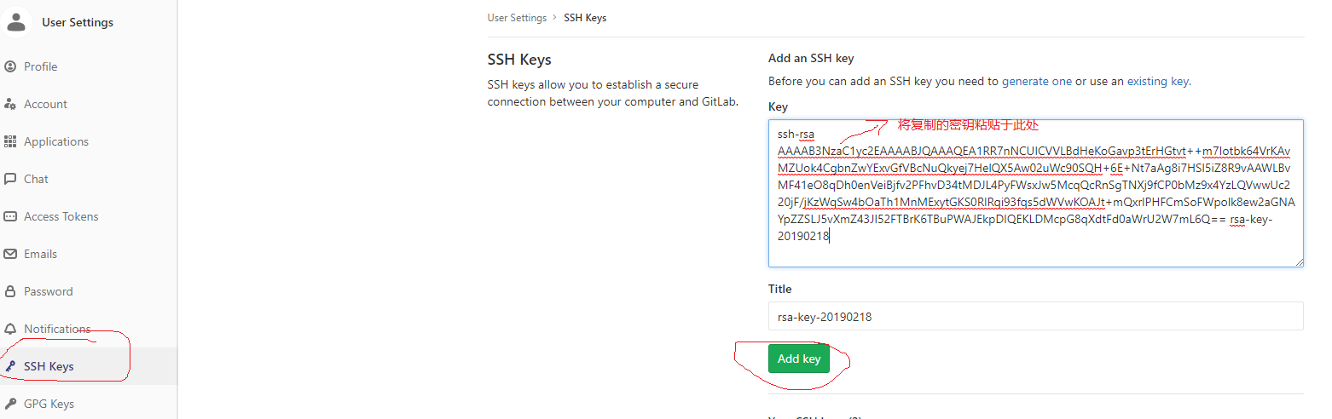
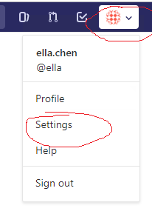
安装配置
返回 gitlab 当中

Slide 20
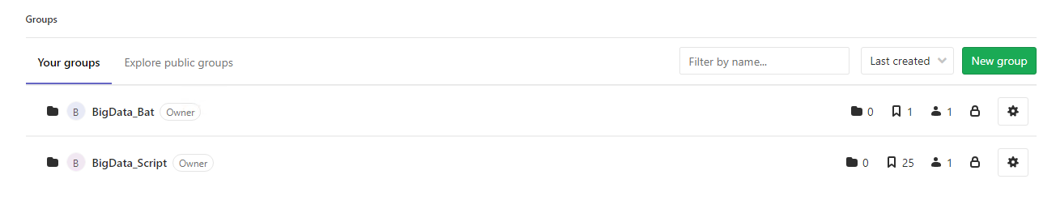
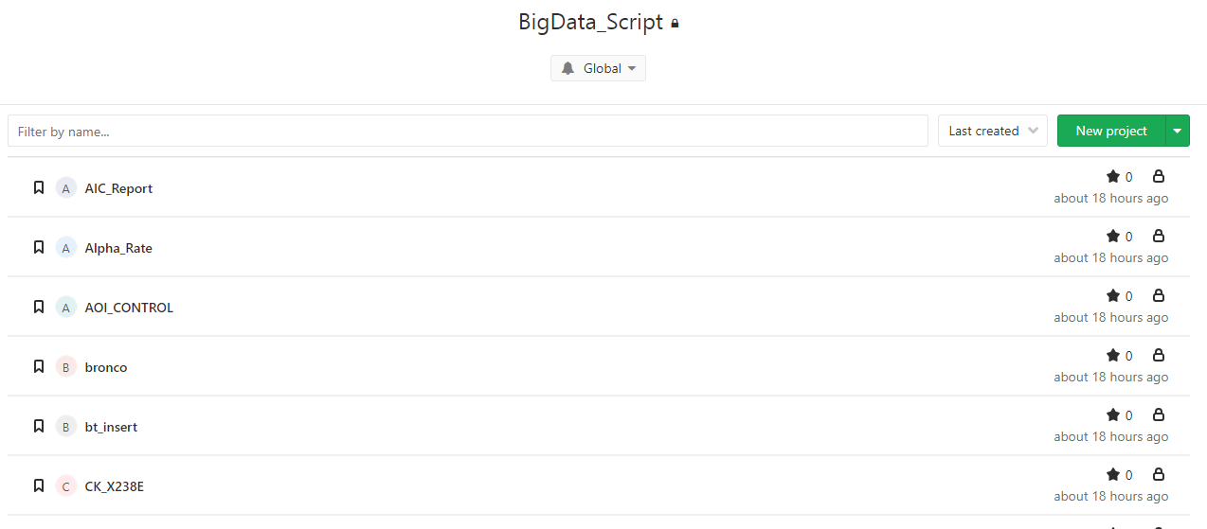
Git的使用流程
针对大数据开发项目的版本控制，这里建立了两个Groups，分别是Script项目档和Bat执行档。每个Group下建立了相应的project(针对各个开发的项目)。

Slide 21
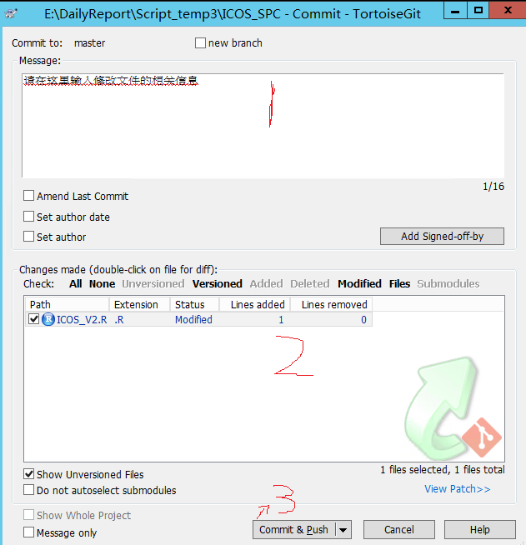
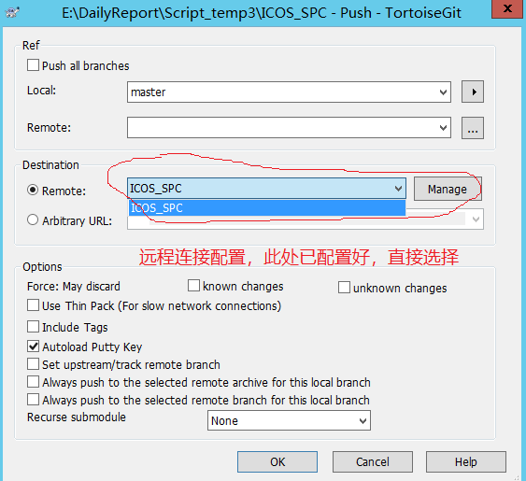
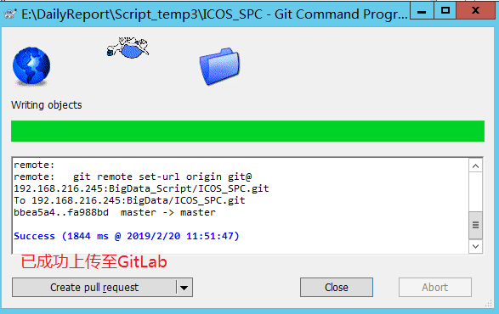
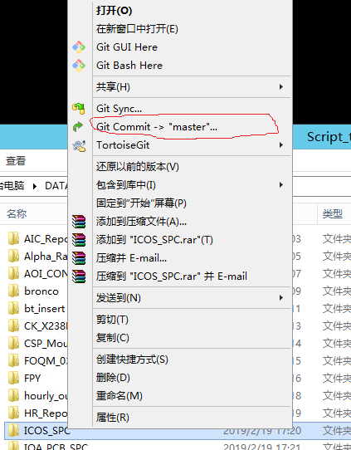
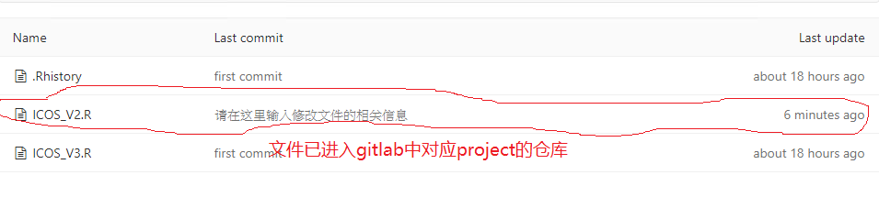
Git的使用流程
旧项目进行更新时：

Slide 22
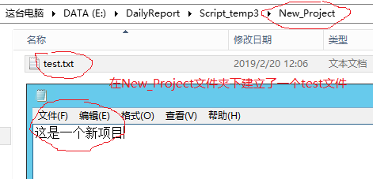
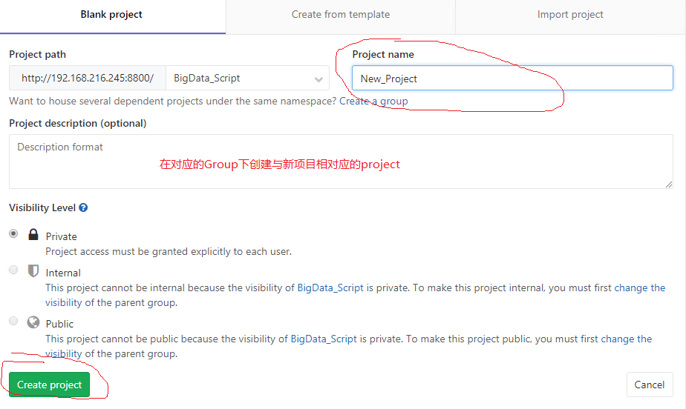
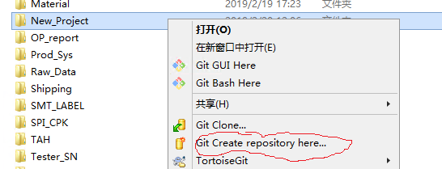
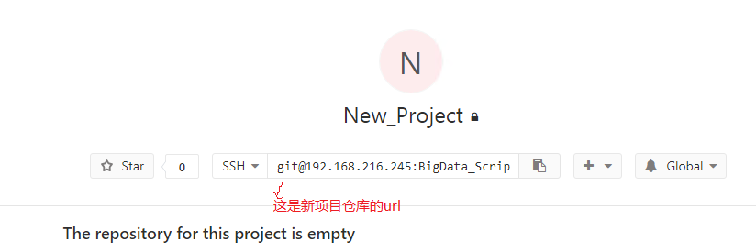
Git的使用流程
创建新项目时：

Slide 23
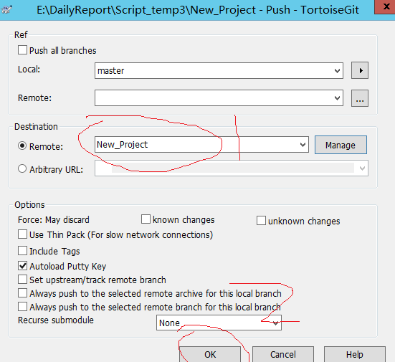
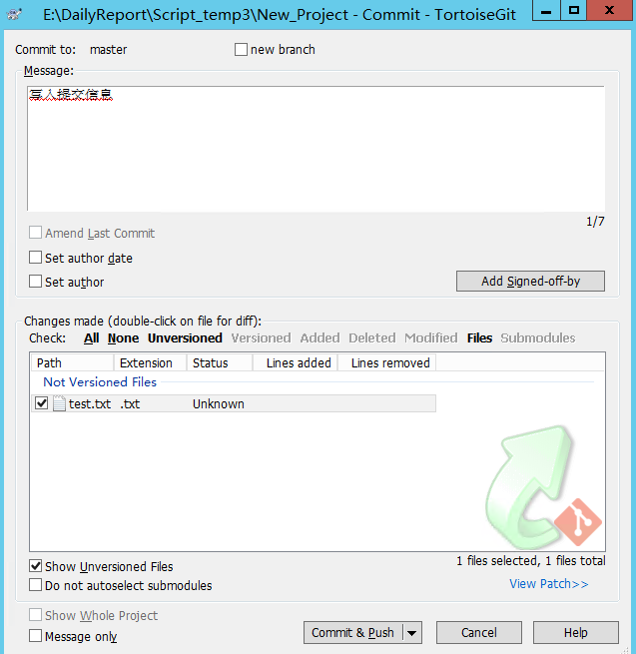
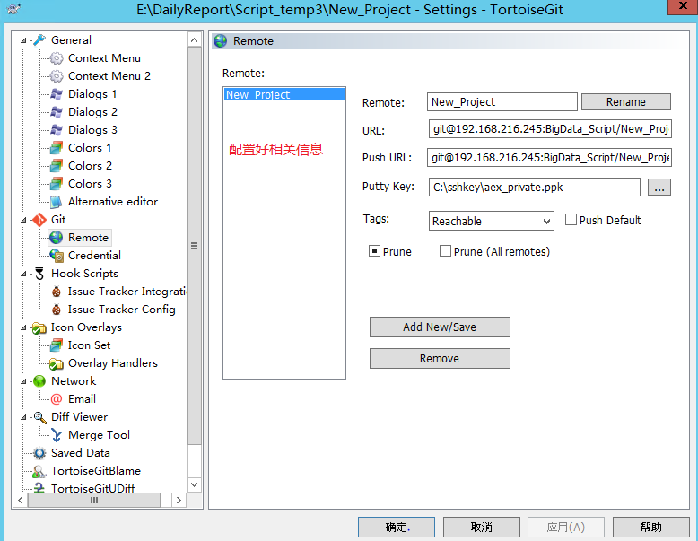
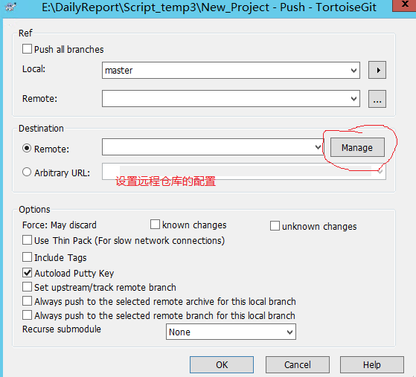
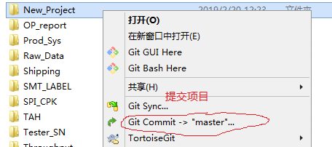
Git的使用流程
创建新项目时：

Slide 24
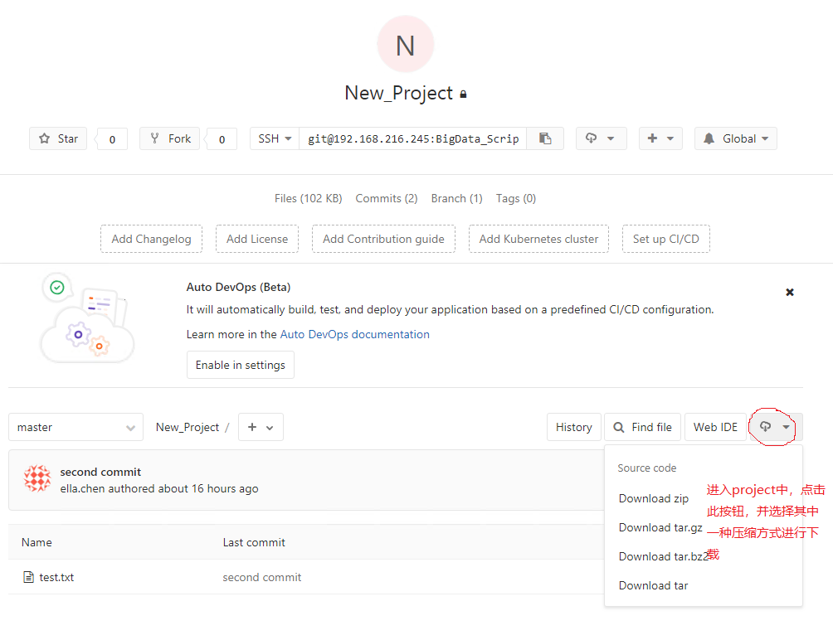
Git的使用流程
Giblab上克隆项目之方式一：

Slide 25
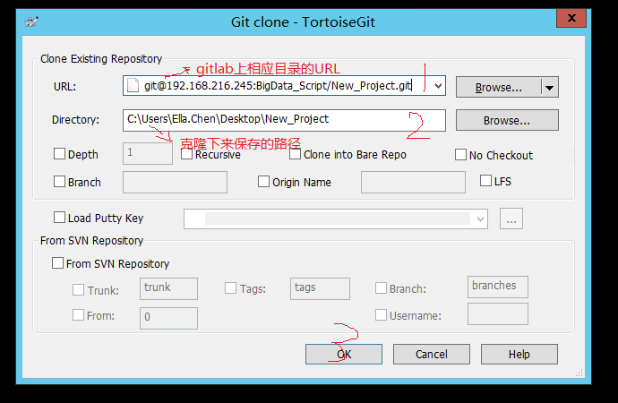
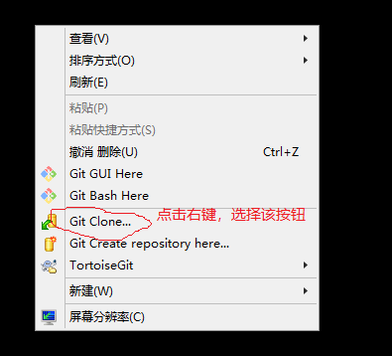
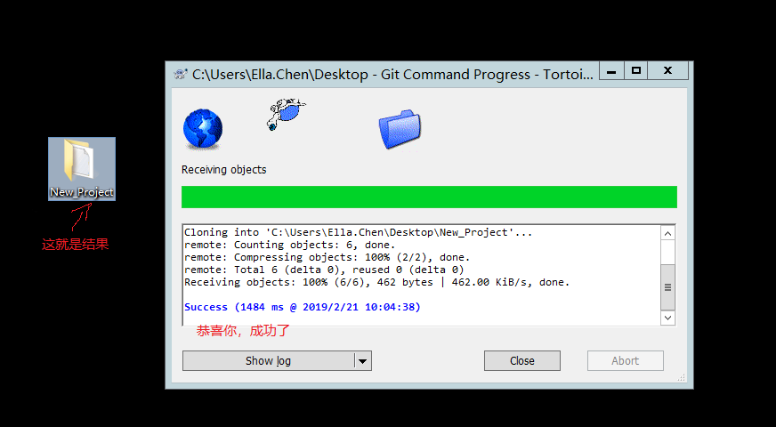
Git的使用流程
Giblab上克隆项目之方式二：

Slide 26
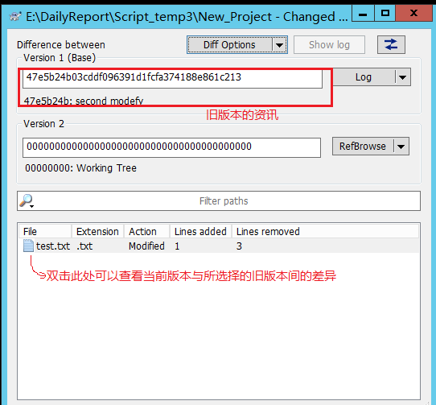
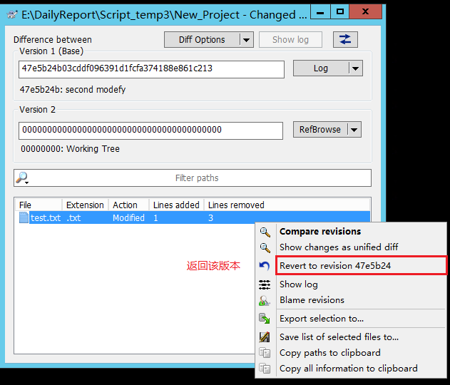
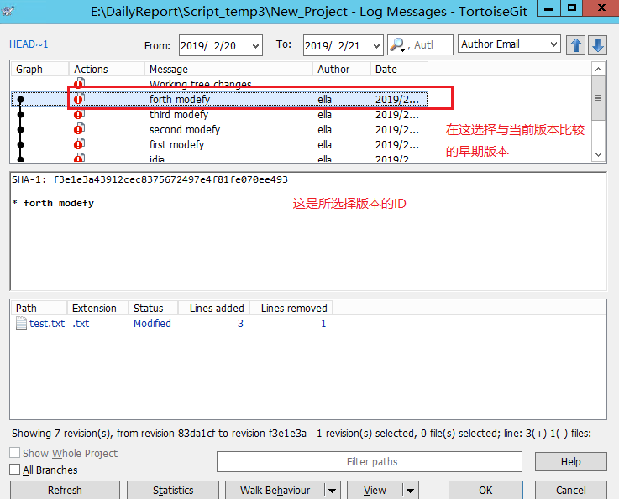
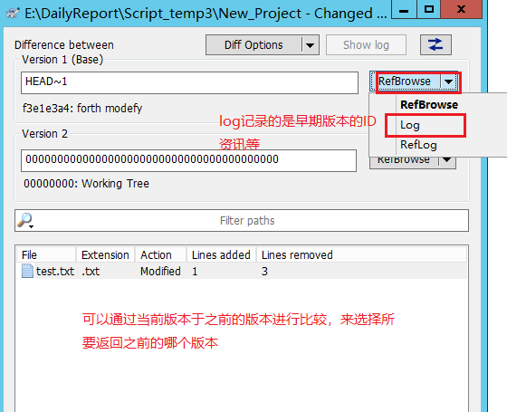
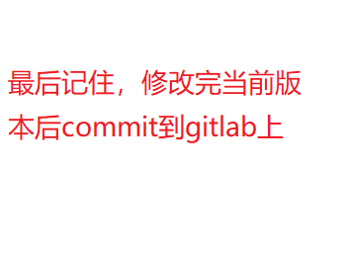
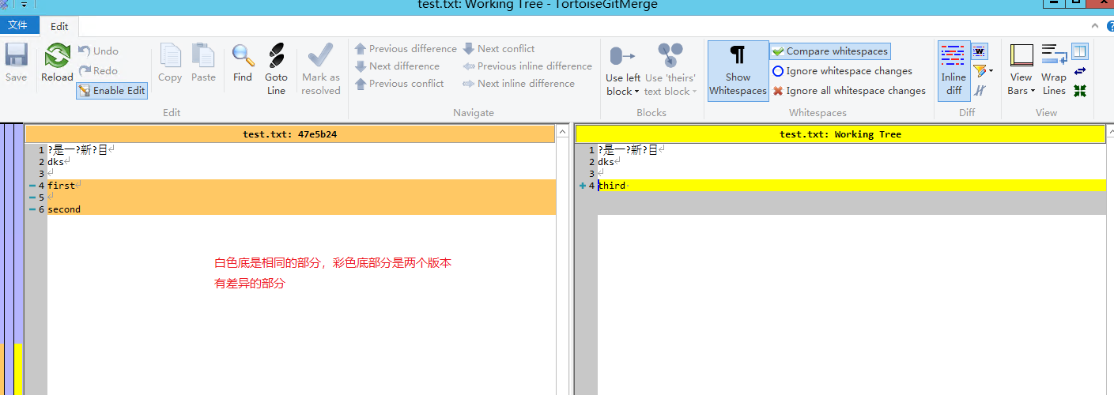
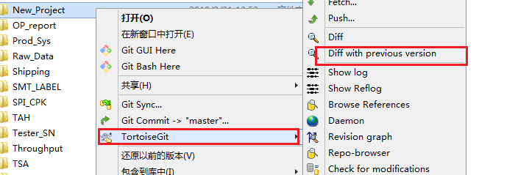
Git的使用流程
如何返回之前版本：

